Slide 1
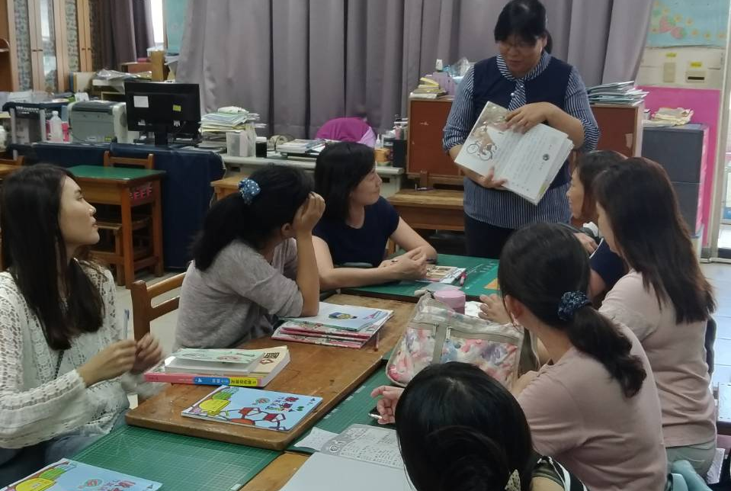
備課、觀課、議課………
2019
副標題
Notes:
注意：若要變更此投影片上的影像，請選取該影像並將它刪除。然後按一下預留位置中的 [圖片] 圖示
以插入您自己的影像。

Slide 2
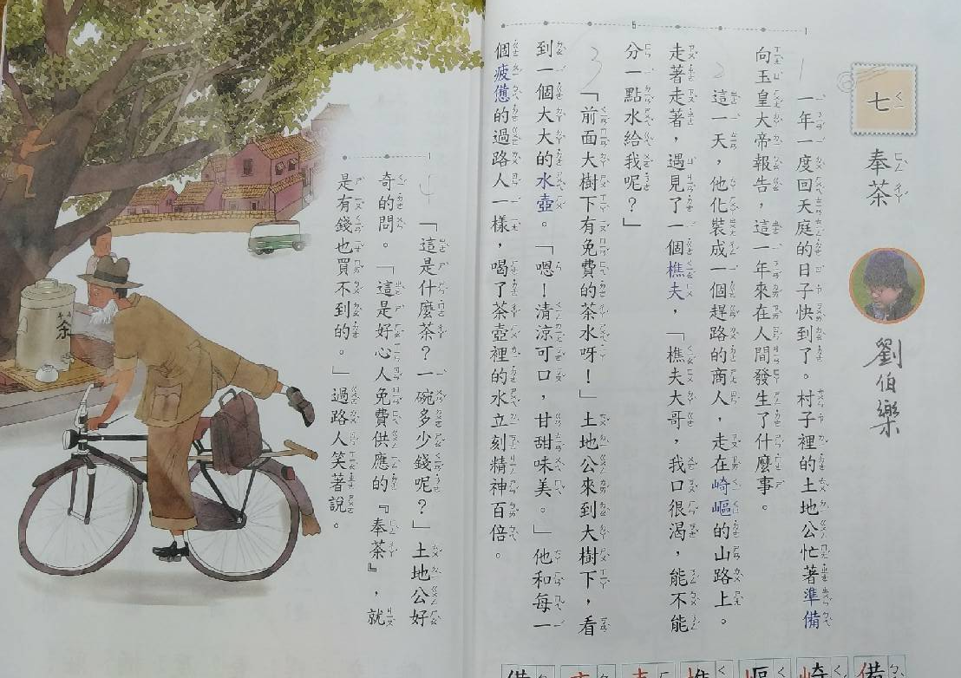
405 VS 406 國語 奉茶

Slide 3
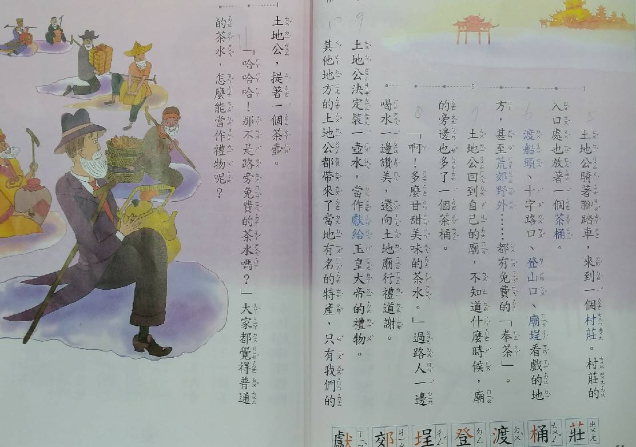
405 VS 406 國語 奉茶

Slide 4
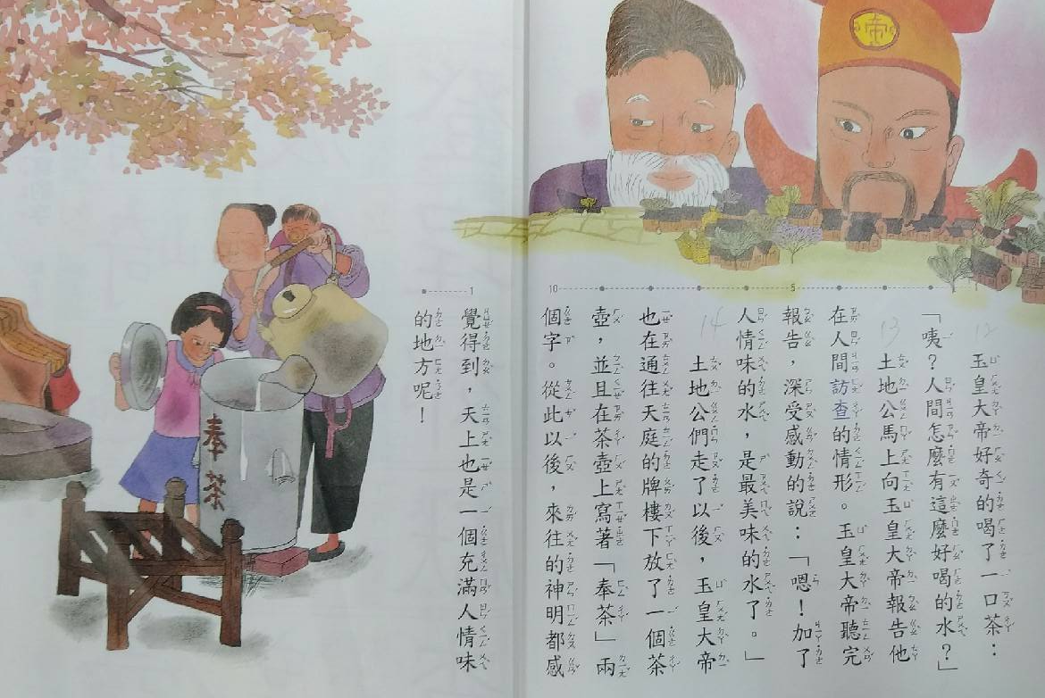
405 VS 406 國語 奉茶

Slide 5
405 VS 406 國語 奉茶
一、學習目標
1. 了解奉茶所代表的含意。
2. 了解奉茶文化及其背後所隱含的意義

Slide 6
405 VS 406 國語 奉茶
二、學生先備知識：
1.學生知道什麼是自然段、什麼是意義段
2.學生具有透過討論來分辨意義段的能力
3.學生具有透過討論，歸納各意義段大意的能力

Slide 7
405 VS 406 國語 奉茶
三、教師教學預定流程與策略：
1.先找出自然段, 再歸納出意義段.
2.摘要出意義段各段的大意
3.透過討論總結出全文大意及說出本課的重點是什麼.

Slide 8
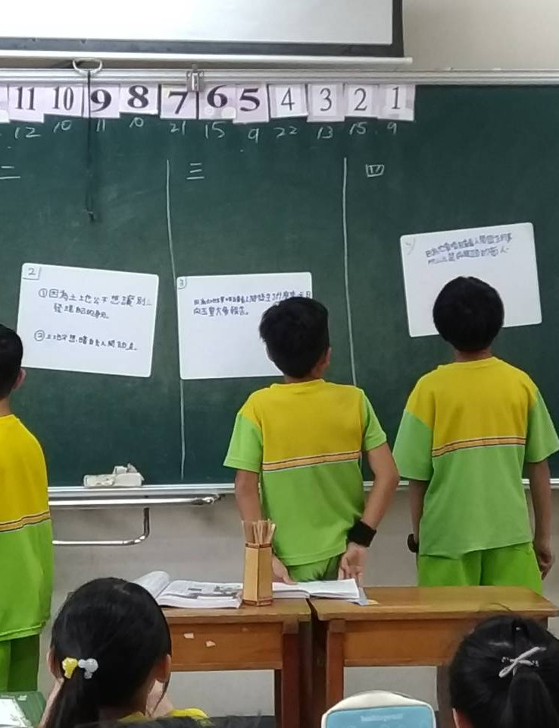
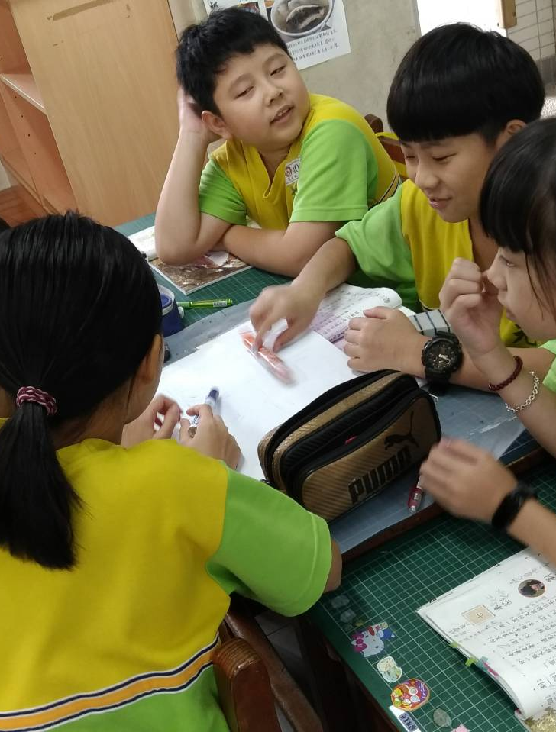
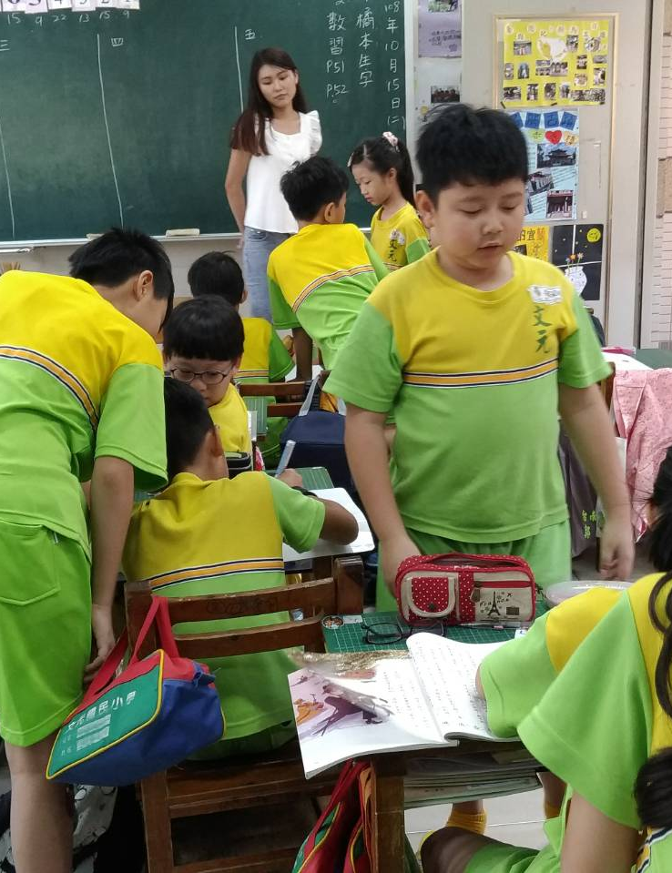
新增投影片標題 - 3
Notes:
注意：若要變更此投影片上的影像，請選取該影像並將它刪除。然後按一下預留位置中的 [圖片] 圖示
以插入您自己的影像。

Slide 9
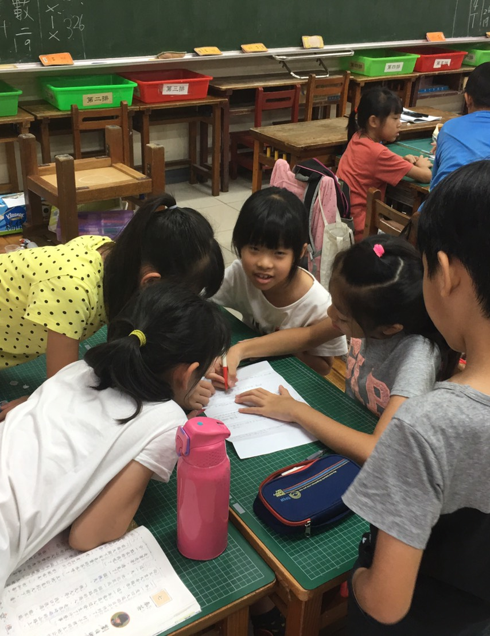
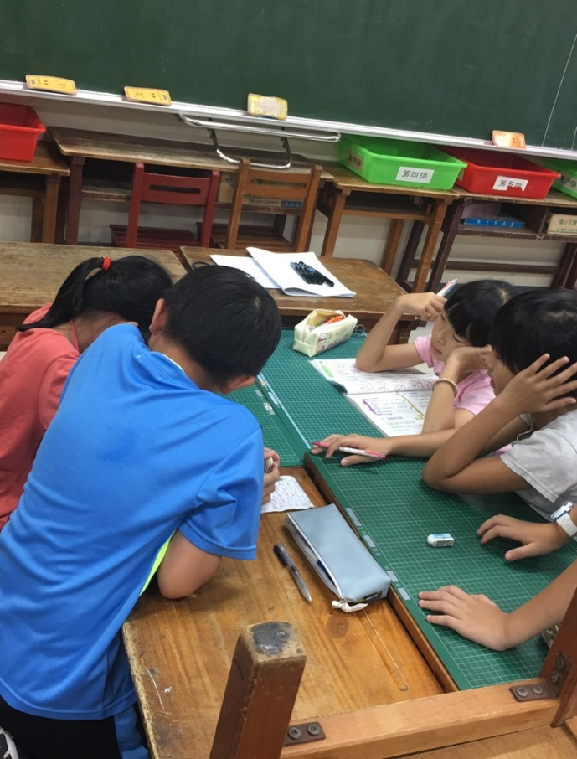
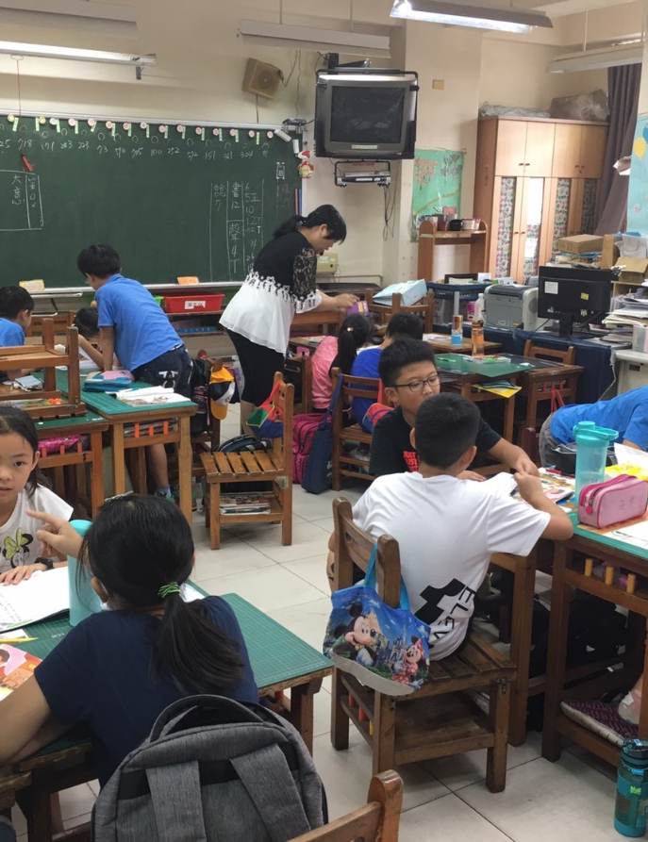
新增投影片標題 - 3
Notes:
注意：若要變更此投影片上的影像，請選取該影像並將它刪除。然後按一下預留位置中的 [圖片] 圖示
以插入您自己的影像。

Slide 10
405 VS 406 國語 奉茶
成果:
透過分組, 先摘取意義段的大意, 再摘取全課大意後, 多數學生能自行總結出----奉茶使得人間、天上都充滿溫暖的人情味。

Slide 11
405 VS 406 國語 奉茶
意外發現:
經常以透過分組討論的模式教學，學生會特別喜歡討論，而不是聽老師說結論。
軟磁鐵白版很適合小組討論使用

